Slide 1

Název školy: | ZÁKLADNÍ ŠKOLA PODBOŘANY, HUSOVA 276, OKRES LOUNY
Autor: | Mgr. Petra Pláničková
Název: | VY_32_INOVACE_362_TELEFONOVÁNÍ, SLOH
Téma: | DŮLEŽITÁ ČÍSLA, KRIZOVÉ SITUACE, SPRÁVNÉ ZÁSADY TELEFONOVÁNÍ A VYHODNOCENÍ SITUACE, INSCENAČNÍ SCÉNKY
Číslo projektu: | CZ.1.07/1.4.00/21. 2975

Slide 2
ANOTACE
Prezentace je určena žákům 4. tříd v hodině českého jazyka – sloh, jako výklad.
Žáci si opakují a procvičují důležitá telefonní čísla.
Naučí se další důležité číslo (linka bezpečí a jak funguje
tato organizace).
Správně hodnotí dané situace, kdy je třeba volat a kdy ne.
Vyzkouší si v praktické části: Jak správně telefonovat,
abychom pomohli.
V inscenačních scénkách si zahrají různé situace a popíší,
jak je zvládali.

Slide 3



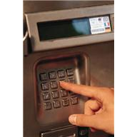
TELEFONOVÁNÍ

Slide 4
Důležitá telefonní čísla
155
ZÁCHRANNÁ
SLUŽBA

Slide 5
HASIČI
150

Slide 6
POLICIE
158

Slide 7

ČÍSLO ŤÍSŇOVÉHO
VOLÁNÍ
112

Slide 8
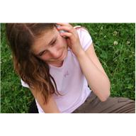

LINKA
BEZPEČÍ
Zajišťuje dětem a mladistvým ochranu, pomoc v krizových,
tíživých a životních situacích.
116 111

Slide 9
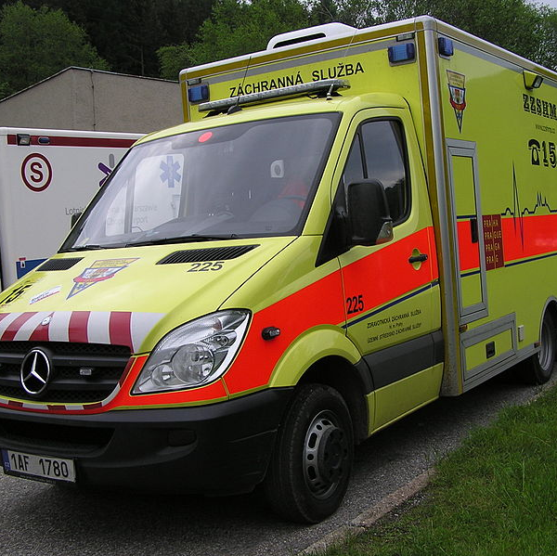
Kdy volat 155
Nedýchá?
Má horečku?
Silně krvácí?
V bezvědomí?
Odřená kolena?
Je nastydlý?

Slide 10
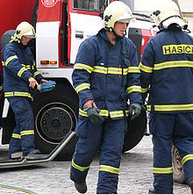
Kdy volat 150
Zaklíněn v autě?
Při povodni?
Neznám cestu?
Spadlý strom?
Požár?
Pád z kola?

Slide 11
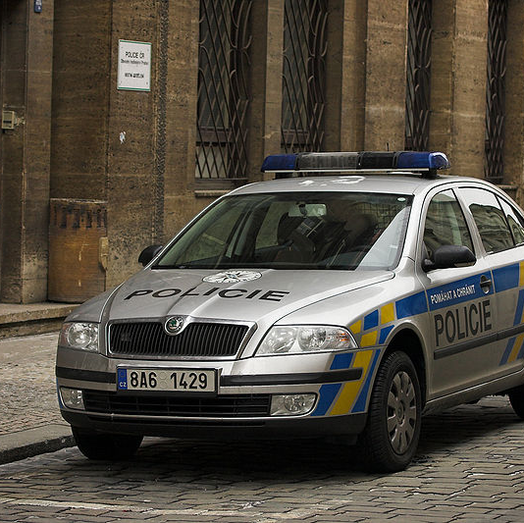
KDY VOLAT 158
Při loupeži?
Autonehoda?
Špatné
přecházení silnice?
Při napadení?
Kamarádi se
poprali?

Slide 12
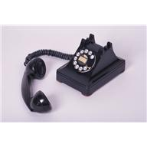
SPRÁVNÉ ZÁSADY TELEFONOVÁNÍ
Představit se.
Stručně popsat co se stalo.
Uvést správnou adresu.

Slide 13
INSCENAČNÍ SCÉNKY
Nedaleko hoří.
Na hřišti se zranil kamarád.
Ztratil jsi se.
Auto srazilo cyklistu.
Pohotovost k nemocnému sourozenci
Máte vyloupený byt.

Slide 14
POUŽITÉ ZDROJE
Soubor:Zdravotnická záchranná služba hlavního města Prahy Sanitka.JPG. In: Wikipedia: the free encyclopedia [online]. San Francisco (CA): Wikimedia Foundation, 20. 7. 2010, 19:16 [cit. 2012-02-06]. Dostupné z: http://cs.wikipedia.org/wiki/Soubor:Zdravotnick%C3%A1_z%C3%A1chrann%C3%A1_slu%C5%BEba_hlavn%C3%ADho_m%C4%9Bsta_Prahy_Sanitka.JPG
Soubor:Hasici 2.jpg. In: Wikipedia: the free encyclopedia [online]. San Francisco (CA): Wikimedia Foundation, 26. 9. 2006, 22:13 [cit. 2012-02-06]. Dostupné z: http://cs.wikipedia.org/wiki/Soubor:Hasici_2.jpg
Soubor:Czech Police Car, 2008 coloring.jpg. In: Wikipedia: the free encyclopedia [online]. San Francisco (CA): Wikimedia Foundation, 12. 1. 2009, 02:03 [cit. 2012-02-06]. Dostupné z: http://cs.wikipedia.org/wiki/Soubor:Czech_Police_Car,_2008_coloring.jpg

